Slide 1

初学者骑车之路：掌握自行车技巧的必备指南

Slide 2

目录
自行车基础知识 准备骑行前的注意事项 学习骑行技巧

Slide 3
自行车基础知识
自行车的组成部分 自行车的类型和用途

Slide 4


自行车的组成部分
了解自行车的各个组成部分是学习骑车的基础。它们包括车架、车轮、刹车、变速器、座位、脚踏板等。

Slide 5

自行车的类型和用途
自行车有不同的类型和用途，包括山地车、公路车、城市车等。了解不同类型的自行车以及它们的用途，可以帮助您选择适合自己需求的自行车。

Slide 6
准备骑行前的注意事项
自行车装备和保养 骑行安全知识和规则

Slide 7

自行车装备和保养
在骑行前，需要确保自行车的装备和保养工作。包括检查刹车、灯光、轮胎气压等，以确保安全而顺畅的骑行。

Slide 8


骑行安全知识和规则
骑行安全知识和规则是骑行的基本要求。了解交通信号、手势、人行道骑行规定等，可以保证您的安全和他人的安全。

Slide 9
学习骑行技巧
自行车平衡和姿势 踩踏和换挡技巧 转弯和刹车技巧

Slide 10
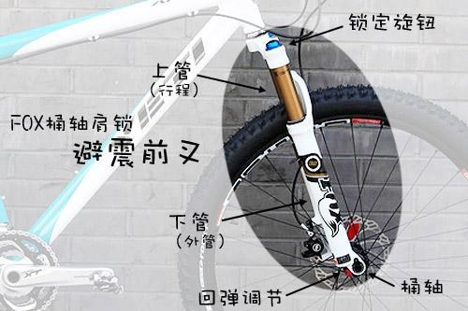
自行车平衡和姿势
学习保持自行车的平衡和正确的骑行姿势是初学者学习骑行的关键。掌握正确的平衡和姿势，能够更好地控制自行车。

Slide 11

踩踏和换挡技巧
了解自行车的踩踏和换挡技巧，可以提高骑行的效率和舒适度。学习如何正确地踩踏和换挡，可以更好地适应不同的骑行环境。

Slide 12
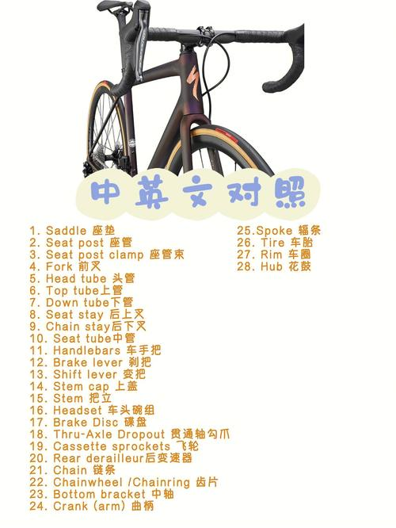
转弯和刹车技巧
掌握自行车的转弯和刹车技巧，可以帮助您更好地应对路况变化。学习如何正确地转弯和刹车，可以增加骑行的安全性和乐趣。

